Slide 1
Демографическая ситуация в современной России
Социальная сфера общества

Slide 2
Движение населения
Изменения статуса каждого человека → изменение в населении (движение населения):
Социальное движение – социальная мобильность (изучает социология)
Миграционное движение – совокупность всех территориальных перемещений населения (изучает миграциология)
Естественное движение – рождаемость, брачность, разводимость, смертность (изучает демография)

Slide 3
Демография как наука
Изучает воспроизводство населения, т.е. процесс непрерывного возобновления его численности и структур через смену поколений, процессы рождаемости и смертности

Slide 4
Демографические показатели
Абсолютная численность населения – количество людей, проживающих на данной территории в данный момент времени
Абсолютный прирост – разница между численностью населения в начальный и конечный момент периода
Естественный прирост населения – разница между числом рождений и смертей
Миграционный прирост
Notes:
<номер>

Slide 5
Уравнение демографического баланса
Р_{t}= P₀+(B – D) + (M_{i} – M₀)
Р_{t} – численность населения в момент t
P₀ – численность населения в начальный момент
B – число родившихся в период t - 0
D – число умерших в период t - 0
M_{i} – число прибывших в период t - 0
M_{o} – число убывших в период t - 0

Slide 6
Половая структура населения
Вторичное соотношение полов } const.
Различия в смертности мужчин и женщин
Половые различия в миграционных процессах
Социально-экономические условия

Slide 7
Половая структура населения
 | мужчины | женщины
Весь мир | 1015 | 1000
Развитые страны | 947 | 1000
Развивающиеся страны | 1032 | 1000
Европа | 933 | 1000
Азия | 1045 | 1000
Россия | 860 | 1000
Китай | 1059 | 1000

Slide 8
Возрастная структура России
 | 2000 г. | 2017 г.
0-15 лет | 19,25% | 18,7%
15-60 лет | 60,11% | 56,3%
> 60 лет | 20,64% | 25%

Slide 9
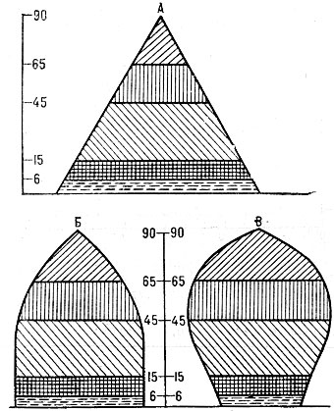
Возрастные пирамиды
А –примитивный тип
Б – стационарный тип
В – регрессивный тип

Slide 10
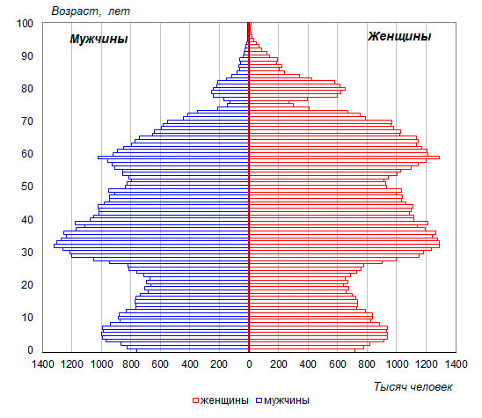
Половозрастная пирамида России. Начало 2020

Slide 11
Общие демографические коэффициенты
Общий коэффициент рождаемости = соотношение числа рождений за год к средней численности населения за год
Общий коэффициент смертности = соотношение числа смертей за год к средней численности населения за год
Общий коэффициент брачности = соотношение числа браков за год к средней численности населения за год
Общий коэффициент разводимости

Slide 12
Специальные демографические коэффициенты
Относятся только к той части населения, что порождает данные события:
Спец. коэффициент рождаемости = соотношение числа рождений за год к численности женщин репродуктивного возраста (15-49 лет)
Спец. коэффициент смертности = общий коэффициент смертности
Спец. коэффициент брачности = соотношение числа браков за год к численности лиц > 16 лет
Спец. коэффициент разводимости = соотношение числа разводов за год к среднему числу браков

Slide 13
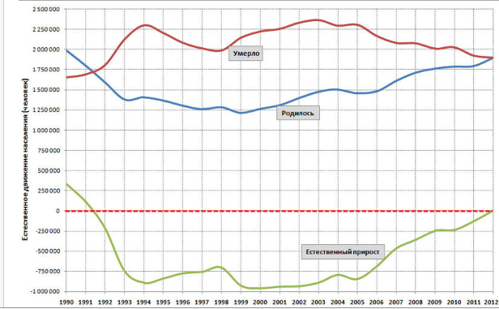
Естественное движение населения России. 1990-2012

Slide 14
Демографические показатели
Общий коэффициент рождаемости в России: 2000 – 8,7 ‰, 2012 – 12,5 ‰, 2015 – 13,3 ‰, 2017 – 11,5‰ (США – 13,83 ‰, Китай – 12,29 ‰, Монако – 6,94 ‰)
Общий коэффициент смертности в России: 2000 – 15,32 ‰, 2012 – 13,3 ‰, 2015 – 13,1%, 2017 – 12,4‰
Продолжительность жизни – 72,7 (2018) (113 место в мире); мужчины – 67,5, женщины – 77,6
Монако – 89,73 (1 место), Ангола – 38,76 (222 место)
82+:

Slide 15
Демографические показатели
Общий коэффициент брачности в России: 2000 – 6,2 ‰, 2005 – 7,4‰, 2011 – 9,2‰, 2015 – 8,5 ‰, 2017 – 7,2‰
Общий коэффициент разводимости в России: 2002 – 5,9 ‰, 2004 – 4,5 ‰, 2015 – 4,7 ‰ , 2017 – 4,2‰ (Италия – 0,5-0,8 ‰, Франция – 1,9-2,2 ‰,
Турция – 0,7-1,3 ‰, Таджикистан – 0,4 ‰,
США – 3,5 ‰)

